Slide 1
Klasse B versterker
Voorbeeld 3
Jan Genoe
Oktober 2024

Slide 2
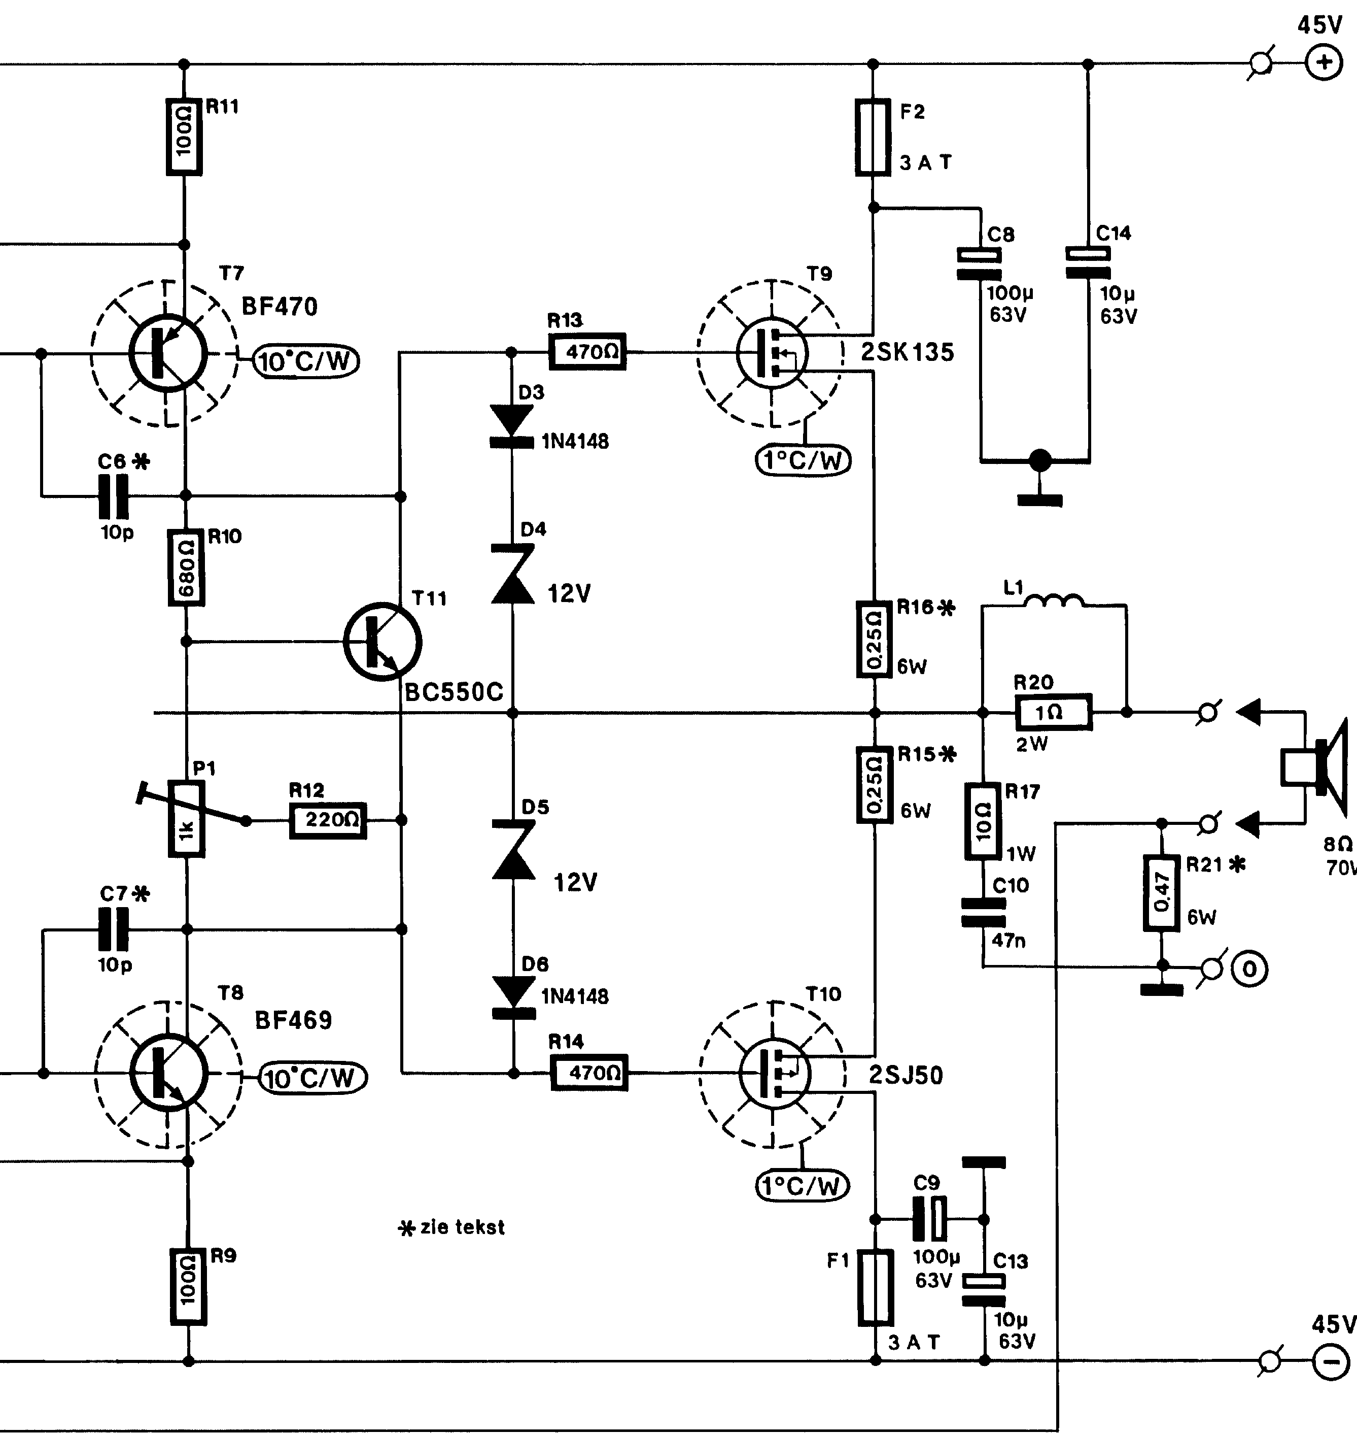
Basisschema van de versterker

Slide 3
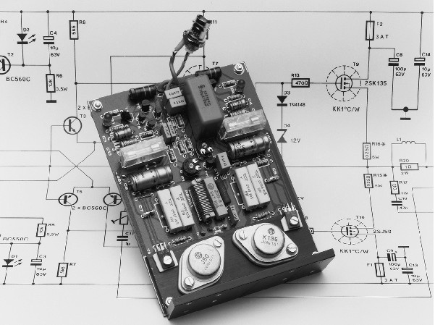
Foto van de versterker

Slide 4
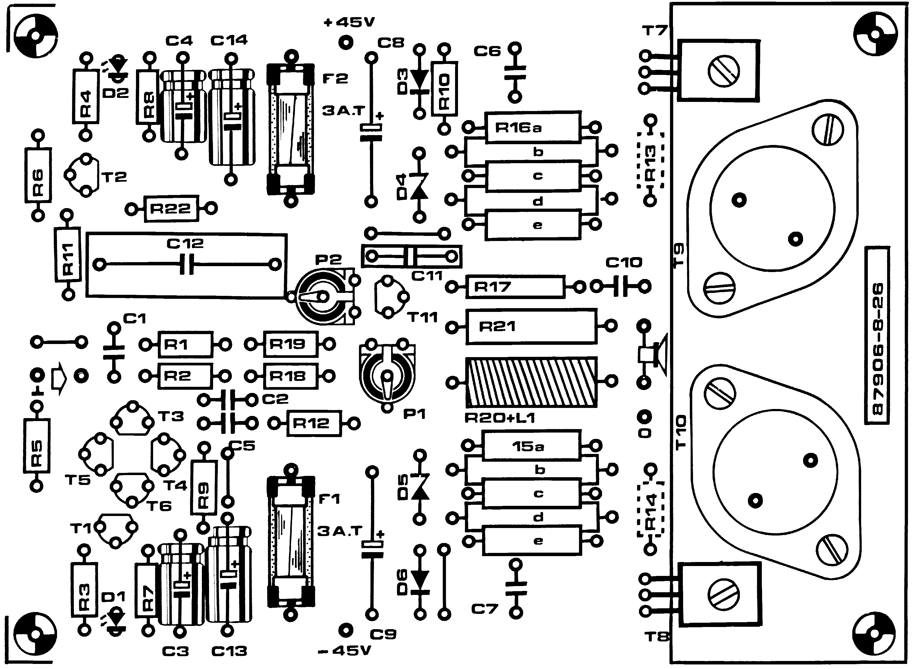
Layout van de versterker

